Slide 1

Ghoib CC Service
Dokumen Laporan Final Project
(dipresentasikan setiap sesi mentoring)

Slide 2
Latar Belakang Masalah (1-2 slide)
Jelaskan suatu studi kasus di mana model yang akan dibuat ini bisa dimanfaatkan.
Sebuah bank yang mendapatkan sebesar 16.07% nasabah kartu kredit churn.
bagaimana cara untuk membantu team business / manager dalam memprediksi nasabah yang akan churn?
Menggunakan analytical approach: membentuk sebuah model rekomendasi untuk melihat factor apakah nasabah akan churn atau tidak.

Slide 3

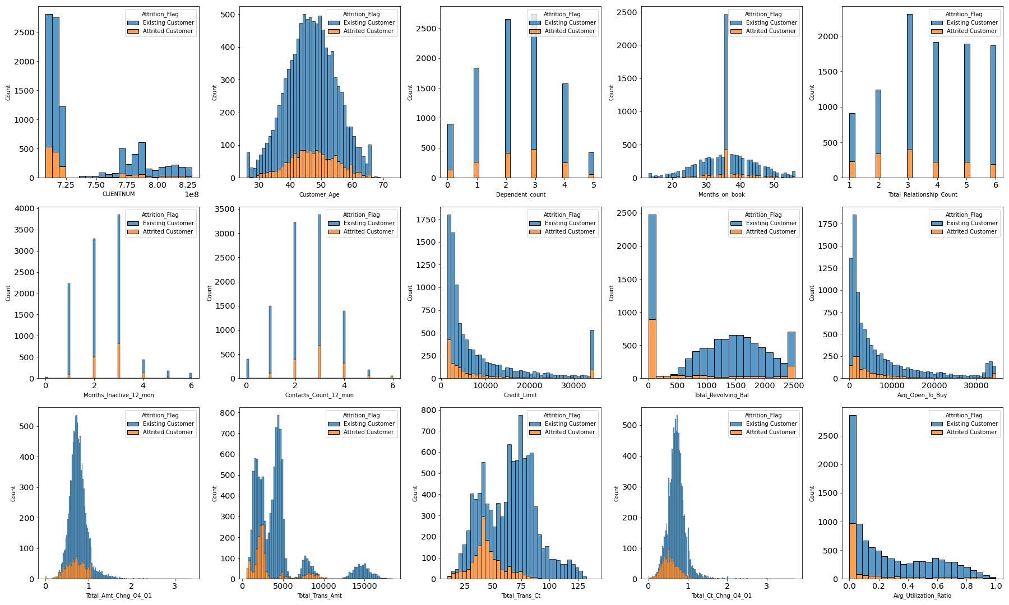
Pre-processing (1-4 slide)
DATA VISUALISASI

Slide 4
Pre-processing (1-4 slide)
DATA VISUALISASI
gambar sebelumnya menunjukkan distribusi data antara kolom feature dengan kolom target. Dari visualisasi tersebut ada beberapa insight yang kita bisa ambil di antaranya:
Pada feature months_on_book, jumlah attrited customer cukup signifikan pada saat 36 bulan.
Pada feature total_relationship_count, jumlah attrited customer cukup signifikan pada saat berjumlah 3
pada feature credit_limit dan avg_open_to_buy pada rentang 0-10000 jumlah attrited customer cukup tinggi
Pada feature Total_Trans_Ct, pada rentang di atas 75 sudah terlihat signifikan menurun untuk jumlah attrited customer
Pada feature avg_utilization_ratio, terlihat bahwa hampir 1000 attrited customer dari total 16.07% belum memaksimalkan penggunaan kartu kredit

Slide 5
Data Cleansing
Pertama kita cek apakah ada data yang kosong dan duplicate.
untuk mengecek data yang kosong, menggunakan df.isna()sum. Dari hasil tersebut ditemukan bahwa tidak ada data yang null.
untuk mengecek data yang duplicate, menggunakan df.duplicates(. Dari hasil tersebut ditemukan bahwa tidak ada data yang duplicate.

Slide 6
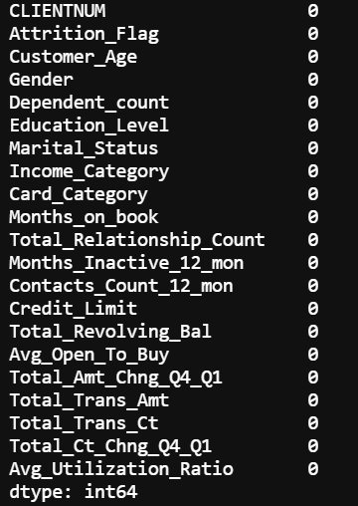
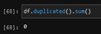
Data Cleansing

Slide 7
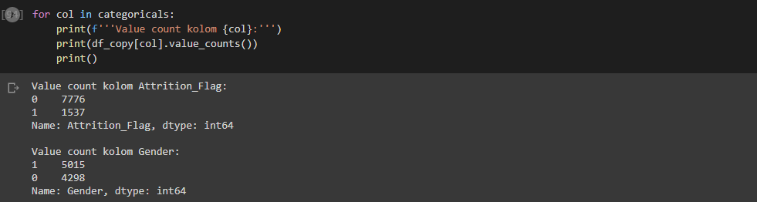
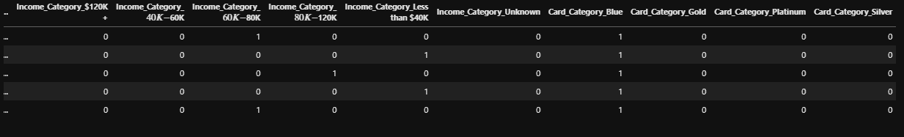
Pre-processing (Feature Encoding)
Untuk kolom Attrition_Flag dan Gender kami menggunakan proses perubahan data manual
Unutk label2 berikut, kami menggunakan One Hots Encoding, untuk melihat tingkatan antar data lebih representatif : - Education Level, Marital Status, Card Category, Income_category,

Slide 8
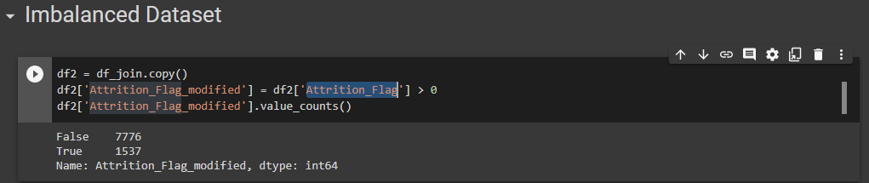
Pre-processing (1-4 slide)
MENCARI TARGET FEATURE YANG DATANYA TIDAK BERIMBANG
Setelah dilakukan label encoding terhadap feature target yaitu Attrition_Flag, maka kita baru bisa melakukan class imbalance terhadap feature tersebut. Hal ini dilakukan untuk mengoptimalisasi akurasi machine learning lebih pintar dan menyeimbangkan data minoritas

Slide 9
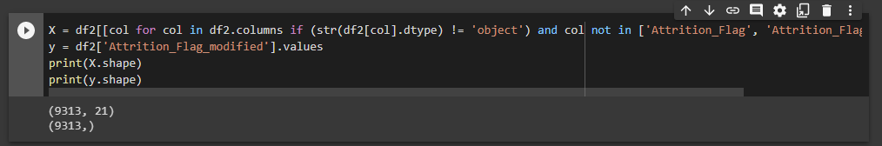
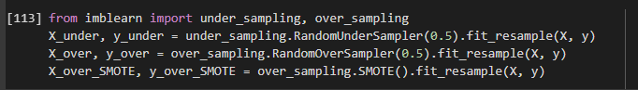
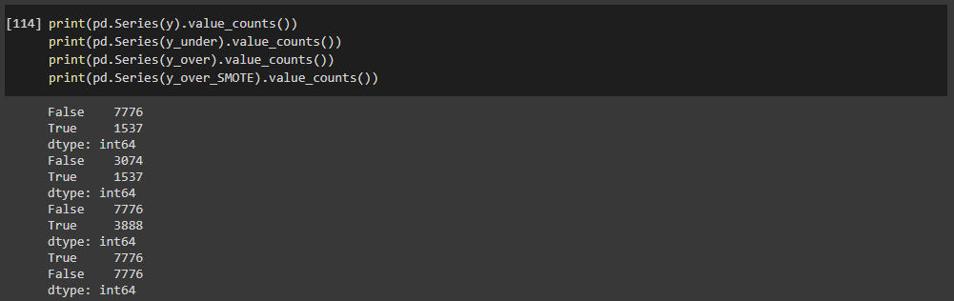

Slide 10
STAGE2 - Insights (1-2 slide)
Insight/pola/trend apa yang ditemukan berdasarkan analisa data terhadap dataset? baik yang dilakukan saat EDA, maupun dari hasil menjawab suatu pertanyaan. Lebih bagus jika disertai berbagai visualisasi.
Contoh:
- Sekitar 65% pengajuan pinjaman dilakukan oleh karyawan swasta
- PNS punya peluang lebih tinggi untuk diterima pengajuannya, yakni 75% pengajuan diterima

Slide 11
STAGE2 - Modelling Experiments (1-3 slide)
Jelaskan eksperimen apa saja yang sudah dicoba untuk membuat model prediksi dan bagaimana hasil evaluasinya (i.e. features, algoritma model, hyper-parameters apa saja yang sudah dicoba? Bagaimana menentukan model mana yang lebih bagus?)
Contoh:
- Dengan mencoba algoritma logistic regression, decision tree, dan random forest, ternyata akurasi tertinggi diperoleh oleh random forest dengan accuracy 78%
- Dengan menggunakan features A,B,C,D,E saja, accuracy meningkat menjadi 82%

Slide 12
STAGE3 - Executive Summary & Recommendation (1 slide)
Jelaskan kesimpulan yang didapatkan dari semua bagian, dan rekomendasi keputusan yang dapat diimplementasikan pada masalah yang diangkat

Slide 13
Pembagian Tugas (1 slide)
Penjelasan kontribusi dari masing-masing anggota team (siapa mengerjakan apa saja). Tuliskan secara detail, termasuk pembagian dalam penulisan laporan, pembuatan slide, dan presentasi.

